Slide 1
INFORME DE GESTION
TODOS PODEMOS AVANZAR
Y
ESCUELA VACACIONAL
2018-2019

Slide 2
ASPECTOS PEDAGOGICOS

Slide 3
MATRICULA
SEDE | MUNICIPIO | MATRICULA
 |  | INICIAL | FINAL
INST. JOSE SANTOS GUARDIOLA | ROATAN | 42 | 42
CEB. DIONISIO DE HERRERA | SANTOS GUARDIOLA | 90 | 90
CEB. MARCO AURELIO SOTO | SANTOS GUARDIOLA | 0 | 0
CEB. REPUBLICA DE HONDURAS | UTILA | 1 | 1
MATRICULA ESCUELA VACACIONAL
SEDE | MUNICIPIO | MATRICULA
 |  | INICIAL | FINAL
INST. JOSE SANTOS GUARDIOLA | ROATAN | 225 | 213
CEB. DIONISIO DE HERRERA | SANTOS GUARDIOLA | 37 | 37
CEB. MARCO AURELIO SOTO | SANTOS GUARDIOLA | 21 | 21
CEB. REPUBLICA DE HONDURAS | UTILA | 10 | 10

Slide 4
INFORME DE RENDIMIENTO ACADEMICO TPA
SEDE | MUNICIPIO | RENDIMIENTO ACADEMICO
 |  | APROBADOS | REPROBADOS
INST. JOSE SANTOS GUARDIOLA | ROATAN | 42 | 42
CEB. DIONISIO DE HERRERA | SANTOS GUARDIOLA | 83 | 7
CEB. MARCO AURELIO SOTO | SANTOS GUARDIOLA | 0 | 0
CEB. REPUBLICA DE HONDURAS | UTILA | 1 | 0

Slide 5
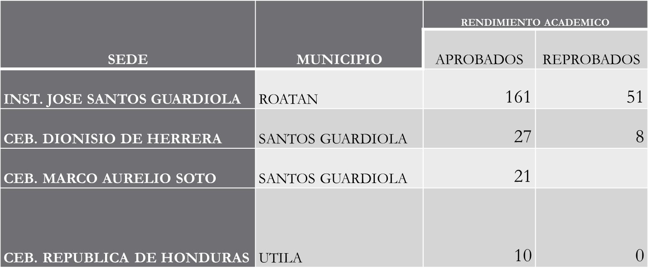
INFORME DE RENDIMIENTO ESCUELA VACACIONAL

Slide 6
CANTIDAD DE ALUMNOS CON MATERIA RETRASADA
SEDE | MUNICIPIO | ALUMNOS
JOSE SANTOS GUARDIOLA | ROATAN | 11
DIONISIO DE HERRERA | SANTOS GUARDIOLA | 19
MARCO AURELIO SOTO | SANTOS GUARDIOLA | 0
REPUBLICA DE HOMDURAS | UTILA | 0

Slide 7
MODALIDADES | CENTRO SEDE | CODIGO | MUNICIPIO
TERCER CICLO BASICO | JOSE SANTOS GUARDIOLA | 110100038M02 | ROATAN
BTP. HOSTELERIA Y TURISMO | JOSE SANTOS GUARDIOLA | 110100038M02 | ROATAN
BTP CONTADURIA Y FINANZAS | JOSE SANTOS GUARDIOLA | 110100038M02 | ROATAN
BTP. INFORMATICA | JOSE SANTOS GUARDIOLA | 110100038M02 | ROATAN
BACHILLERATO EN CIENCIAS Y HUMANIDADES | JOSE SANTOS GUARDIOLA | 110100038M02 | ROATAN
TERCER CICLO BASICO | MARCO AURELIO SOTO | 110300014B09 | SANTOS GUARDIOLA
TERCER CICLO BASICO | DIONISIO DE HERRERA | 110300007B09 | SANTOS GUARDIOLA
BTP. HOSTELERIA Y TURISMO | DIONISIO DE HERRERA | 110300007B09 | SANTOS GUARDIOLA
BTP ELETRICIDAD | DIONISIO DE HERRERA | 110300007B09 | SANTOS GUARDIOLA
BTP. INFORMATICA | DIONISIO DE HERRERA | 110300007B09 | SANTOS GUARDIOLA
BTP EN REFRIGERACION | DIONISIO DE HERRERA | 110300007B09 | SANTOS GUARDIOLA
BACHILLERATO EN CIENCIAS Y HUMANIDADES | DIONISIO DE HERRERA | 110300007B09 | SANTOS GUARDIOLA
TERCER CICLO BASICO | REPUBLICA DE HONDURAS | 110400001B09 | UTILA
BTP. INFORMATICA | REPUBLICA DE HONDURAS | 110400001B09 | UTILA

Slide 8
ASPECTOS ADMINISTRATIVOS

Slide 9
PLANILLA DE PAGO DOCENTE T.P.A Y E. V
NOMINA DE PERSONAL DOCENTE
N° | NOMBRE COMPLETO | NO. DE IDENTIDAD | BONIFICACIÓN
1 | COSME OMAR BONIFACIO AVILA | 1103-1984-00010 | LPS. 7,000.00
2 | DILIAN JANETH SALGADO HERNANDEZ | 0208-1980-00266 | LPS. 7,000.00
3 | KEMBERLYN RENITA FORBES PANDY | 1103-1979-00130 | LPS. 7,000.00
4 | CARMEN ALICIA GARCIA GARCIA | 0202-1987-00648 | LPS. 7,000.00
5 | RONIA LISBETH AVILA | 1103-1991-00178 | LPS. 7,000.00
6 | ANDRES SANCHEZ FELMAN | 0902-1966-00131 | LPS. 7,000.00
7 | JOSUE ISRAEL BANEGAS RAMIREZ | 0320-1987-00183 | LPS. 7,000.00
8 | DAVID ENRIQUE VALERIO SALOME | 1103-1995-00213 | LPS. 7,000.00
9 | JUDY MISHANY SANCHEZ WEBSTER | 1103-1987-00210 | LPS. 7,000.00
10 | DEBRYN DE JESUS AVILA OVIEDO | 1804-1994-00618 | LPS. 7,000.00
11 | KEYSI TATIANA PAVON CANACA | 0801-1988-00791 | LPS. 7,000.00
12 | SANTOS WALTER CRUZ RODRIGUEZ | 0506-1973-00221 | LPS. 7,000.00
13 | IDALMI YANETH CONZALEZ RAMOS | 1103-1997-00345 | LPS. 6,000.00
14 | BRENDA LIZETTE ESTRADA MADRID | 0101-1968-01712 | LPS. 6,000.00
15 | NATIVIDAD ENRIQUE MORALES LOPEZ | 0207-1984-00100 | LPS. 6,000.00
16 | VIRGILIO BEJARANO | 1320-1958-00058 | LPS. 2,000.00
17 | JESSICA ANN BUSH HOWELL | 1104-1994-00005 | LPS. 5,000.00
18 | REINA ARACELY CACERES ALVARENGA | 0704-197200753 | LPS. 5,000.00
19 | OLBIN JOSUE ORDOÑEZ CHACON | 0703-1989-00769 | LPS. 5,000.00
20 | ILSA ALEJANDRINA FUNEZ CABALLERO | 1516-1969-00078 | LPS. 4,000.00
21 | ROSY LORENA GONZALEZ | 0107-1991-00421 | LPS. 4,000.00
22 | KAROL ALICIA MARTINEZ HENRIQUEZ | 0901-1986-00796 | LPS. 7,000.00
23 | NOYLA CECILIA SANTAMARIA ZAVALA | 0105-1987-00494 | LPS. 7,000.00
24 | CATRIE YADIRA MALDONADO SURCEDO | 1101-1985-00556 | LPS. 7,000.00
25 | MARIA ISELA GALEANO VELASQUEZ | 0206-1988-00205 | LPS. 7,000.00
26 | KENIA JOHANA ALVARADO BONILLA | 1101-1987-00046 | LPS. 7,000.00
27 | CLAUDIA ROSSANA GONZALEZ ROMERO | 0101-1981-02439 | LPS. 4,000.00
28 | EDITH ESPERANZA CRUZ OSORIO | 0601-1975-00968 | LPS. 7,000.00
29 | RAFE CORTIS RAYMOOND THEMAS | 1101-1985-00029 | LPS. 7,000.00
30 | HERMES SAUL SANCHEZ ERAZO | 1101-1987-00336 | LPS. 7,000.00
31 | ROSA MARIA ROMERO EBANKS | 1101-1993-00144 | LPS. 4,000.00
32 | SINIA MARINEL ROCHEZ FERNANDEZ | 1103-1989-00071 | LPS. 2,000.00
33 | KAREN ROCHELLE CRUZ | 1101-1993-00420 | LPS. 7,000.00
34 | ANA LILIAN CASTILLO MARTINEZ | 0901-0901-00138 | LPS. 4,000.00
35 | ROSIBEL ROMERO DIAZ | 0101-1979-00048 | LPS. 7,000.00

Slide 10
INFORME DE ALUMOS EXONERADOS
MUNICIPIO | CENTRO SEDE | CODIGO | COORDINADOR MUNICIPAL | CANTIDAD DE ALUMNOS EXONERADOS
ROATAN | INST. JOSE SANTOS GUARDIOLA | 110100038M02 | NOYLA SANTAMARIA | 95
SANTOS GUARDIOLA | MARCO AURELIO SOTO | 110300014B09 | NICELDY ELIZABETH MARTINEZ OSORTO | 5
SANTOS GUARDIOLA | DIONISIO DE HERRERA | 110300007B09 | ANDRES SANCHEZ FELMAN | 42
UTILA | REPUBLICA DE HONDURAS | 110400001B20 | OLBIN OMAR ORDOÑEZ CHACON | 1

Slide 11
FORMATO PARA LOS EGRESOS CON FACTURAS DEL TPA -2018-2019
FECHA | N° CAI | N° de Factura | RTN | Proveedor | Identidad | Descripción del Producto | Cantidad | Precio | Total
05/12/2018 | C4CABB-4E5385-C74AB3-12D5BE-663781-5F | 002-005-01-0002168 | 080119005010653 | ROATAN IMPORTS | 080119005010653 | COMBUSTIBLE | 1 | 500 | 500
05/12/2018 | 6F9015-3A4619-4B4A | 000-001-01-00008303 | 11031976001073 | GRAFICOS INSULARES | 11031976001073 | SELLOS | 2 | 600 | 1200
 |  |  |  |  |  | PAPEL CARBON | 1 PAQUETE | 195 | 195
 |  |  |  |  |  | RECIBOS | 8 | 240 | 240
06/12/2018 | 00FA0B-AEACC0-CF41A1-148724-872533D-61 | 000-001-01-00000871 | 11019016817439 | G & J S.A. | 11019016817439 | CUADERNOS | 2 | 80 | 160
05/12/2018 | CD0F69-43D193-2F4391-8817A3-7730BA-DE | 001-001-01-02229922 | 11019995417149 | ELDONS SUPERMARKET | 11019995417149 | PRODUCTOS DE LIMPIEZA | VARIOS | 648.1 | 648.13
07/12/2018 | 3C5667-7A6205-104EA6 | 18758 | 05019005479072 | ROYMART | 05019005479072 | COMBUSTIBLE | 1 | 300 | 300
17/12/2018 | SIN NUMERO | 3473 | SIN NUMERO | VIDRIOS Y ALUMINIOS | SIN NUMERO | INSTALACION PUERTA DE VIDRIO EN LA SEDE ROATAN | 1 | 1000 | 1000
31/01/2019 | 5C1A56-8F35FB-A747A2-C13456-1BD37E-80 | 000-001-01-00306146 | 11011956002280 | FERRETERIA SERRANO INDUSTRIAL | 11011956002280 | LAMINA DE PANELIT | 6 | 517.6 | 3571.51
09/02/2019 | 5C1A56-8F35FB-A747A2-C134561BD37E-80 | 000-001-01-00307808 | 11011956002280 | FERRETERIA SERRANO INDUSTRIAL | 11011956002280 | PINTURA | 3 | 3994 | 3994.02
PAGO PLANILLA DOCENTES |  |  |  |  |  |  | 37.00 |  | 225000.00
TOTAL DE EGRESOS |  |  |  |  |  |  |  | 8075 | 236808.66

Slide 12
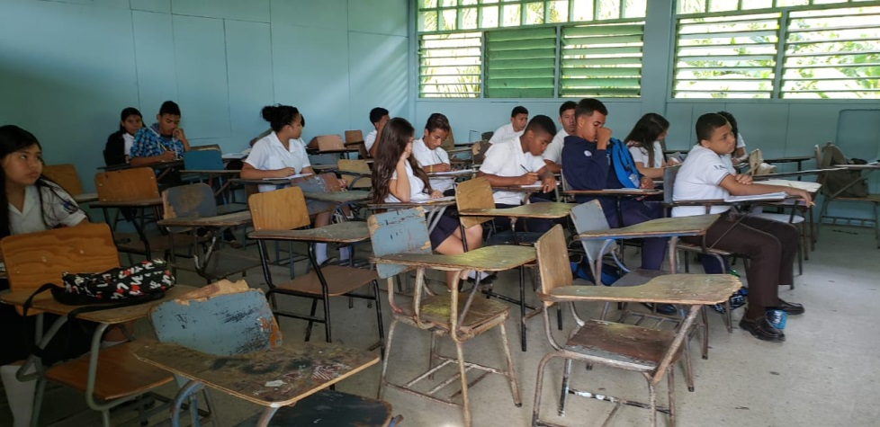
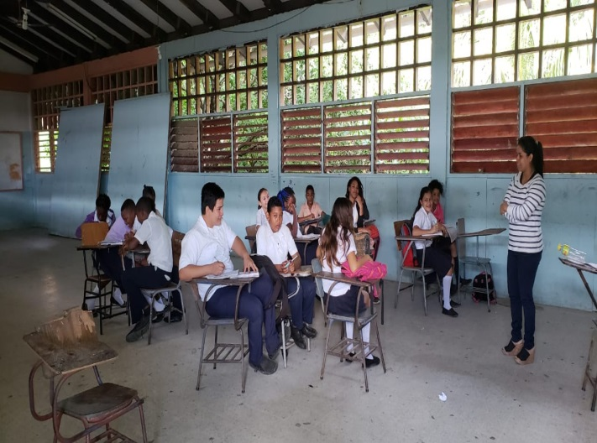
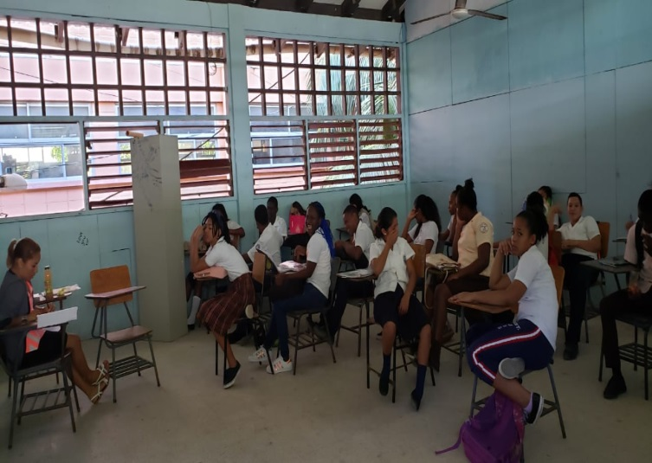
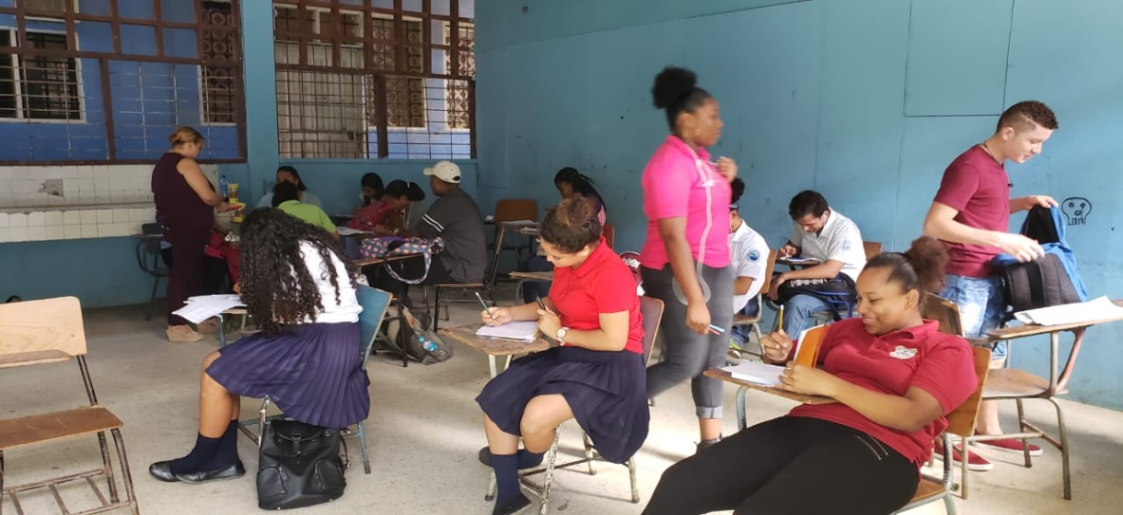

Slide 13
GRACIAS

